Slide 2


Tvorba Docker images pomocí Spring Boot Maven pluginu
Jiří Pinkas | JavaDays 2022
Generální partner

Slide 3
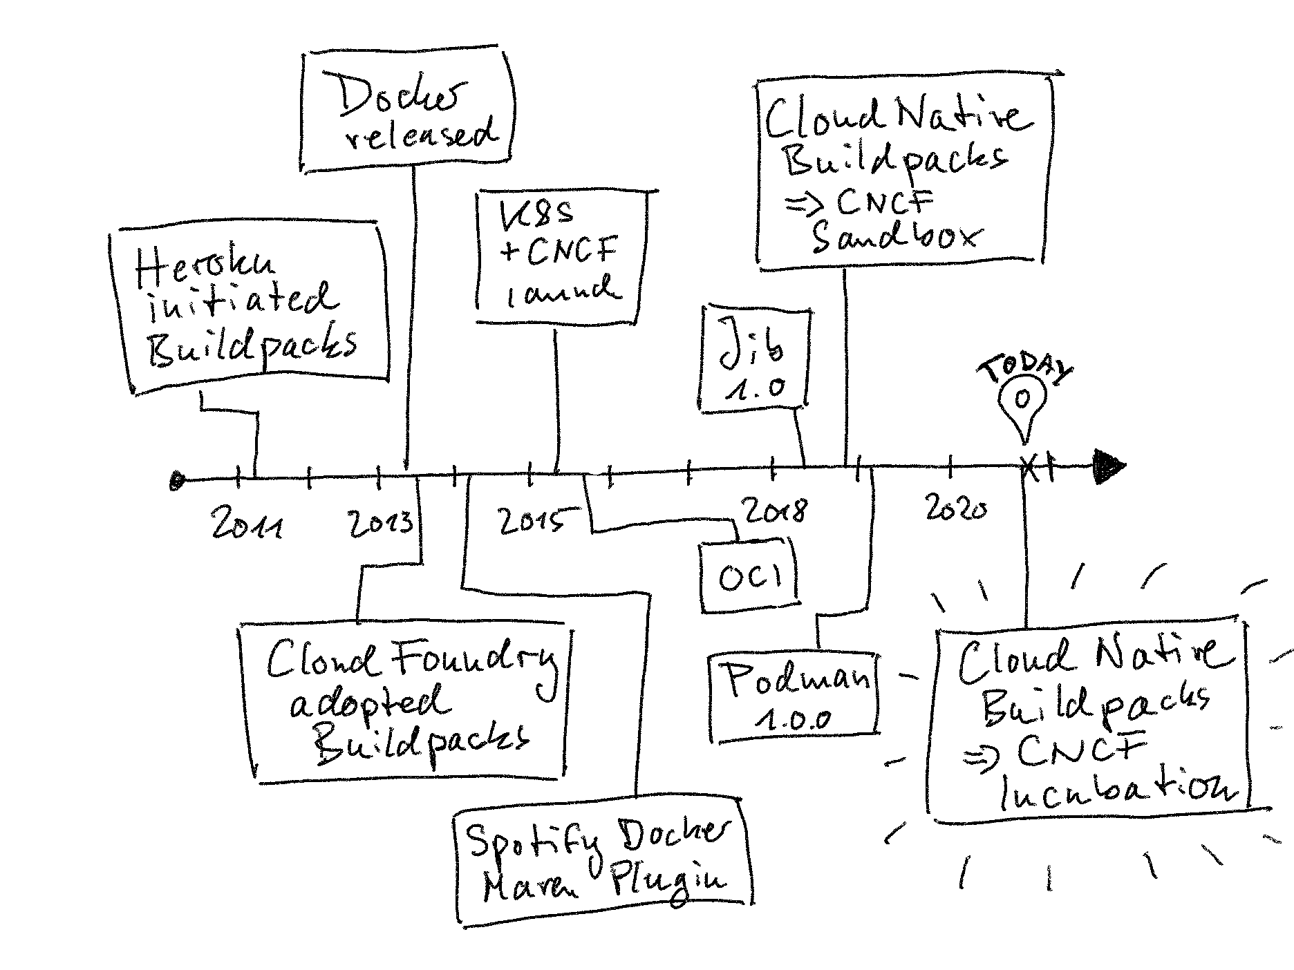
The story
https://blog.codecentric.de/buildpacks-spring-boot

Slide 4
TL;DR:
Ideálně pomocí:
mvn spring-boot:build-image
Stáhne se builder image, ve které se provede build aplikace a výsledkem je Docker image
Jediné co je zapotřebí je mít nainstalovaný Docker (build-image goal používá Docker daemon)
Tvoří layered image
Out-of-the-box bude uvnitř Bellsoft Liberica JDK
<plugin> <groupId>org.springframework.boot</groupId> <artifactId>spring-boot-maven-plugin</artifactId> </plugin>
https://docs.spring.io/spring-boot/docs/current/maven-plugin/reference/htmlsingle/

Slide 5
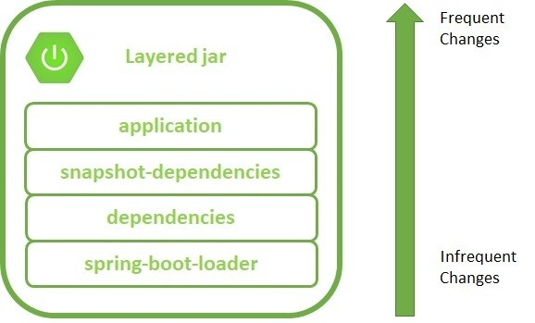
Layered Docker images
Nejlepší je tvořit layered image.
Když máme vrstvy jako jsou na obrázku vpravo a změní se něco z vrstvy dependencies, tak se do Docker registry / k8s node pošlou vrstvy dependencies, snapshot-dependencies a application.
Když se něco změní ve vrstvě application, tak se pošle pouze vrstva application ☺
https://www.baeldung.com/docker-layers-spring-boot

Slide 6
MORE!
OpenJ9 buildpack:
<plugin> <groupId>org.springframework.boot</groupId> <artifactId>spring-boot-maven-plugin</artifactId> <configuration> <image> <name>TODO_IMAGE_NAME</name> <buildpacks> <buildpack>gcr.io/paketo-buildpacks/eclipse-openj9:latest</buildpack> <buildpack>paketo-buildpacks/java</buildpack> </buildpacks> </image> </configuration> </plugin>
Podporované image:
https://github.com/orgs/paketo-buildpacks/repositories?q=jre&type=&language=&sort=

Slide 7
MORE!
V Builder image se provádí build Vaší aplikace. Out-of-the-box existují 3 buildery: full, base a tiny (liší se množstvím knihoven, které jsou uvnitř builder image). Pro tvorbu Java aplikací Vám bude s největší pravděpodobností stačit tiny builder:
<plugin> <groupId>org.springframework.boot</groupId> <artifactId>spring-boot-maven-plugin</artifactId> <configuration> <image> <builder>paketobuildpacks/builder:tiny</builder> </image> </configuration> </plugin>
https://paketo.io/docs/concepts/builders/
Je možné si vytvořit i vlastní builder s vlastní image (pro korporáty) ☺
https://paketo.io/docs/howto/create-custom-stack/

Slide 8
MORE!
Buildpacks umí také provést push do Docker registry:
<plugin> <groupId>org.springframework.boot</groupId> <artifactId>spring-boot-maven-plugin</artifactId> <configuration> <classifier>${repackage.classifier}</classifier> <image> <builder>paketobuildpacks/builder:tiny</builder> <name>TODO_IMAGE_NAME</name> <publish>true</publish> </image> <docker> <publishRegistry> <username>TODO_USERNAME</username> <password>TODO_PASSWORD</password> </publishRegistry> </docker> </configuration> </plugin>
Tady bohužel musí být v současnosti username & password :-(
Dá se to obejít tak, že se zadefinuje property např.:
<docker.username>TODO</docker.username>
Poté se zde použije:
<username>${docker.username}</username>
A při spuštění se dá změnit z příkazové řádky:
mvn -Ddocker.username=TODO_REAL_VALUE spring-boot:build-image

Slide 9
MORE!
Spring Native (Spring Boot 3):
<plugin> <groupId>org.springframework.boot</groupId> <artifactId>spring-boot-maven-plugin</artifactId> <configuration> <image> <buildpacks> <buildpack>gcr.io/paketo-buildpacks/bellsoft-liberica:9.9.0-ea</buildpack> <buildpack>gcr.io/paketo-buildpacks/java-native-image</buildpack> </buildpacks> </image> </configuration> </plugin>
mvn spring-boot:build-image -Pnative

Slide 10
MORE!
Packeto buildpacks má také CLI, pomocí kterého je možné provádět build aplikace:
https://github.com/buildpacks/pack/releases
pack build test_img --builder=paketobuildpacks/builder:base -e BP_JVM_VERSION=17
<plugin> <groupId>org.springframework.boot</groupId> <artifactId>spring-boot-maven-plugin</artifactId> <configuration> <image> <buildpacks> <buildpack>gcr.io/paketo-buildpacks/bellsoft-liberica:9.9.0-ea</buildpack> <buildpack>gcr.io/paketo-buildpacks/java-native-image</buildpack> </buildpacks> <env> <BP_JVM_VERSION>17</BP_JVM_VERSION> </env> </image> </configuration> </plugin>
Nastavování env. variables pomocí Spring Boot Maven Pluginu

Slide 11
Další způsoby
Další možnosti tvorby Docker image:
https://spring.io/guides/topicals/spring-boot-docker/
Co chcete?
Layered Docker images
Ideálně menší images („JRE“, distroless). JLink pravděpodobně není správná cesta.
Tvorba image je samozřejmě zapojená do CI/CD pipeline ☺
Pokud ještě nejste připraveni na Buildpacks, tak doporučuji JIB.
Případný přechod na Buildpacks z JIBu je velice jednoduchý.

